Slide 1
SAS DATA
INTEGRATION STUDIO

Slide 2
INTEGRANTES
Armas Yalico, Camilo Armas
Chavez Arzapalo, Alejandro
Arotuma Martinez, Victor Miguel
De la Cruz Padilla, Jorge Alberto
Guerra Cruzado, Diego Alonso
Huaypar Sotelo, Shany Sonaly

Slide 3
ANTECEDENTES

Slide 4


ANTECEDENTES: sas step
Primero hablemos acerca de SAS como un conjunto de herramientas.
Uno de los primeros inventos en SAS fue el DATA STEP:
<< La respuesta del software de SAS a cómo procesamos los registros de datos, sigue siendo un componente central y base del sistema y productos SAS.>>
Así que cuando pensamos en una sola pieza (ETL) dentro de toda esa arquitectura de la información, no olvidemos que una clara ventaja de SAS es que lo hace responder a la llamada de una plataforma integrada.

Slide 5


ventajas EN...
CONTROL DE VERSIONES, DE CAMBIOS, PROMOCIÓN, BACKUP Y RECUPERACIÓN
PROGRAMACIÓN, DEPENDENCIA Y GESTIÓN DE RESTABLECIMIENTO (INCLUYENDO PARALELIZACIÓN)
GESTIÓN DE METADATOS, SEGURIDAD Y ANÁLISIS DE IMPACTO

Slide 6

CARACTERÍSTICAS
Apuntes sobre el software SAS Data Integration Studio

Slide 7

CARACTERÍSTICAS principales
Diseño y elaboración de perfiles de datos.
Esta herramienta automatiza el descubrimiento de anomalías en los datos.
Fuente de extracción de datos.
Tiene la capacidad de llegar a casi cualquier fuente de datos en el mundo.
Transformación y carga.
Usamos documentos SMT (fuente - movimiento - objetivo)

Slide 8

y seguimos ...
Captura de datos modificados.
Una de las decisiones fundamentales de diseño al respecto es cómo hacer frente a cambios en el tiempo
Estudio de la calidad, auditoría y manejo de excepciones / gestión.
“programación defensiva” y es lo que le da la característica al proceso de ETL como autorregulado
La integración con el entorno de producción y componentes de procesos de negocio.
La integración de productos como Base SAS Data Integration Studio y en la forma de pensar acerca de su estrategia de ETL es crítica

Slide 9
FUNCIONALIDADES
Paso 2
Paso 3
Paso 1

Slide 10

FUNCIONALIDADES
Importación y exportación de metadatos (reuso) usando SAS metadata bridge.
Uso de Jobs .

Slide 11
FUNCIONALIDADES
Manejo de Versiones con Versions.
Trabaja con Clusters.
Trabaja con Haddop.

Slide 12
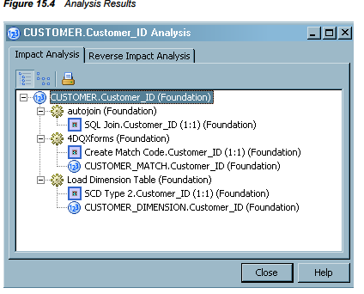
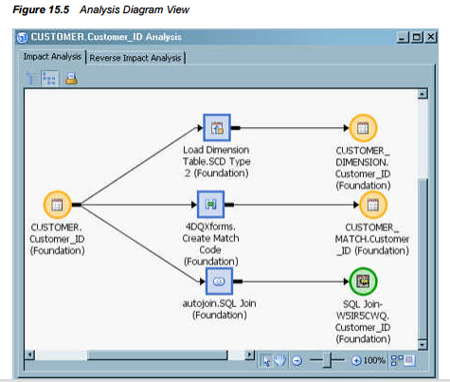
FUNCIONALIDADES
Análisis de Impacto

Slide 13
UTILIZACIÓN
¿Qué empresas usan SAS Data Integration Studio?

Slide 14





UTILIZACIÓN

Slide 15
CASO
REAL
En esta oportunidad, desarrollamos en el software SAS Data Integration Studio

Slide 16

CASO PRÁCTICO

Slide 17
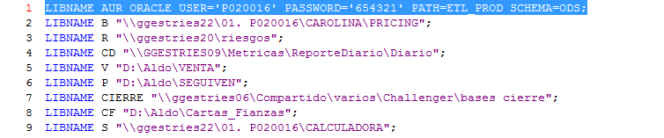
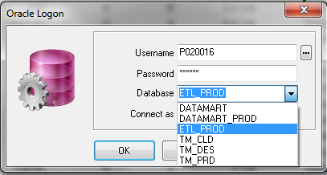
CASO PRÁCTICO

Slide 18
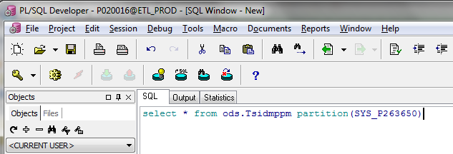
CASO PRÁCTICO

Slide 19
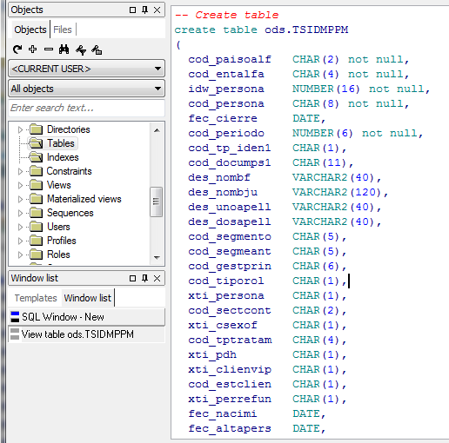
CASO PRÁCTICO

Slide 20
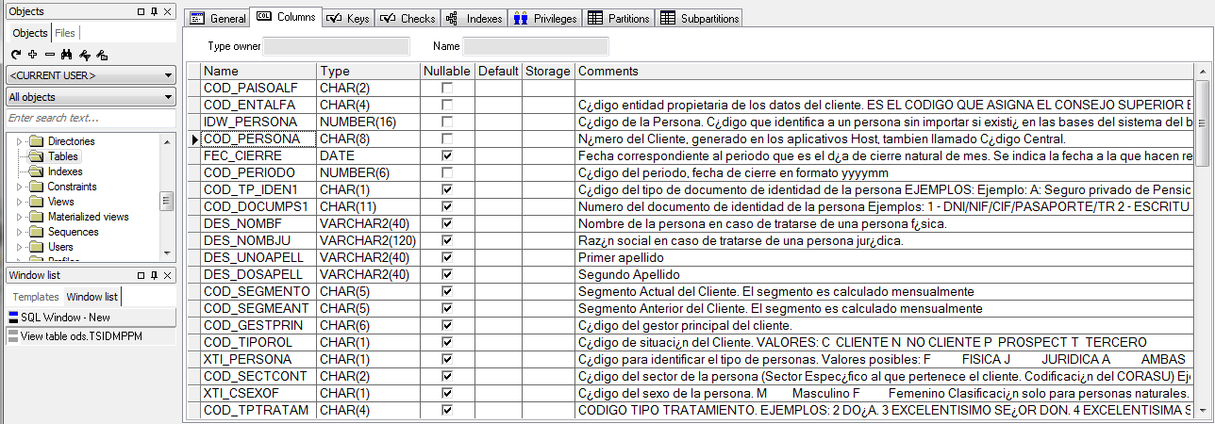
CASO PRÁCTICO

Slide 21
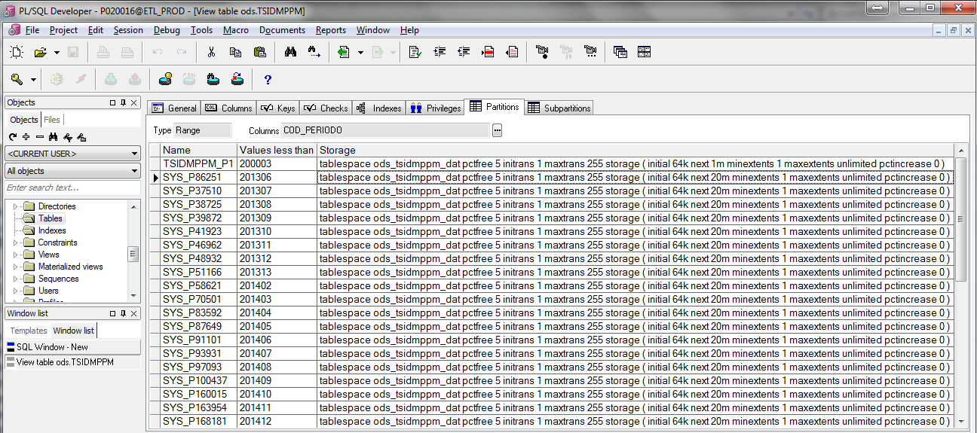
CASO PRÁCTICO

Slide 22
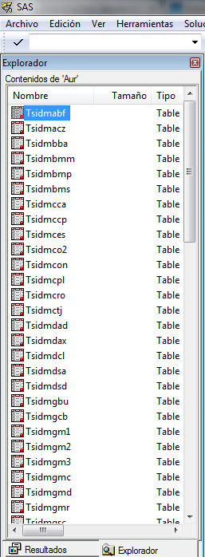
CASO PRÁCTICO

Slide 23
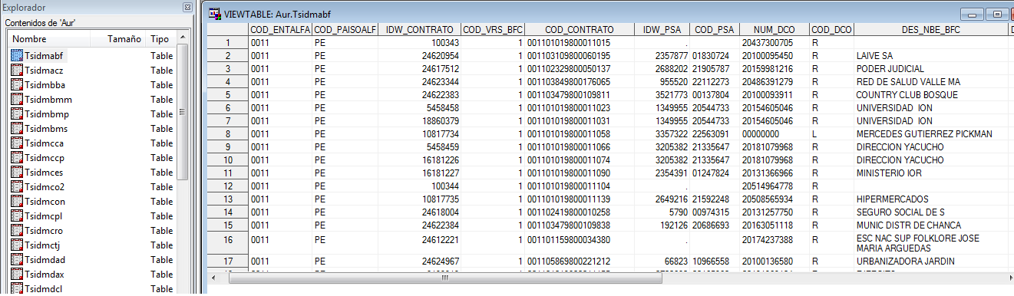
CASO PRÁCTICO

Slide 24
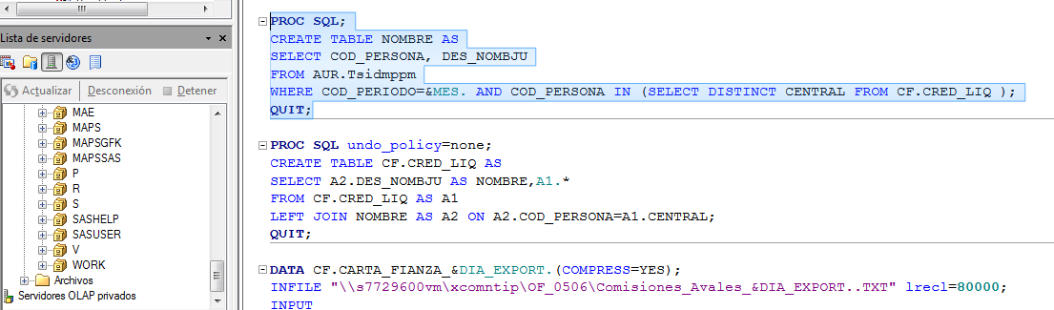
CASO PRÁCTICO

Slide 25

CASO PRÁCTICO

Slide 26
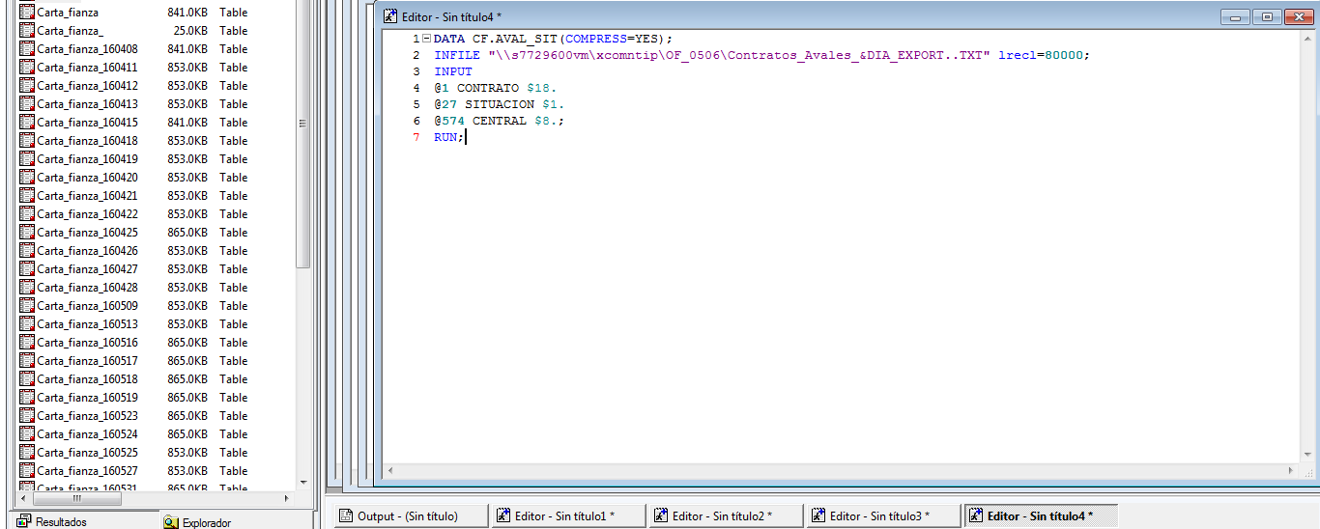
CASO PRÁCTICO

Slide 27
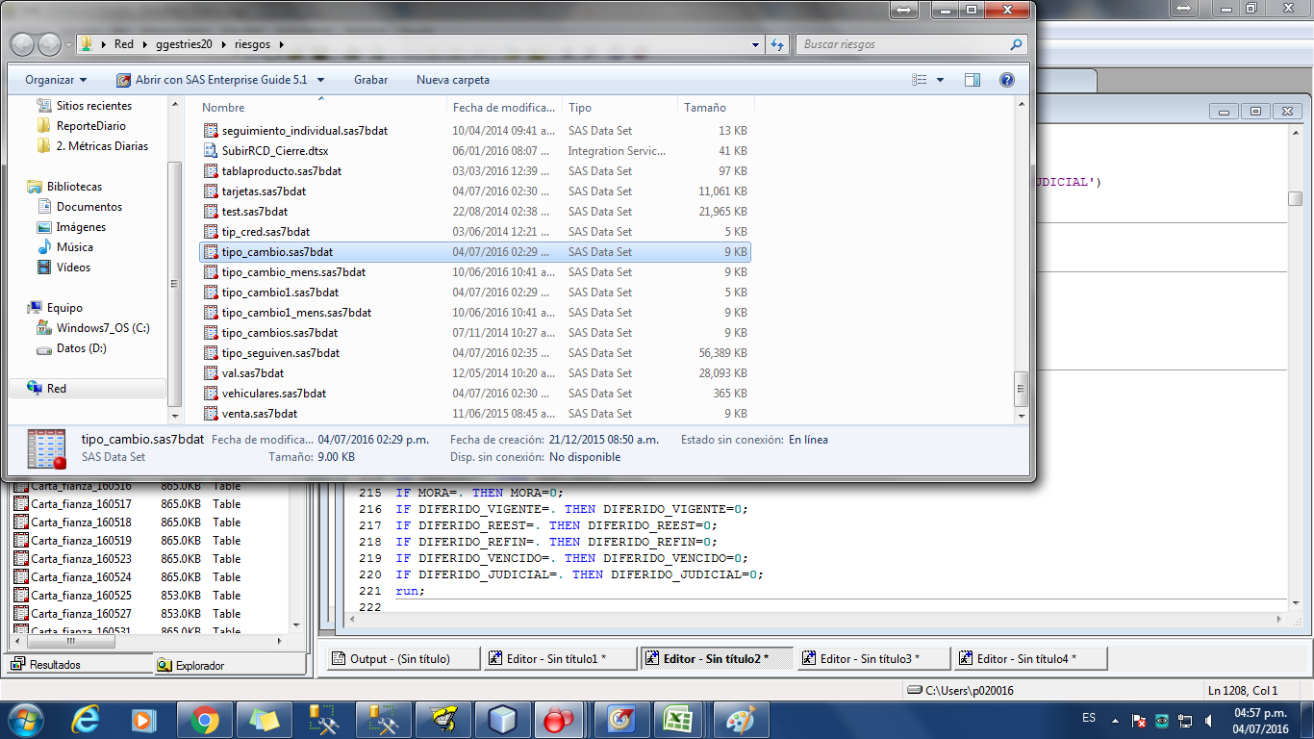
CASO PRÁCTICO

Slide 28
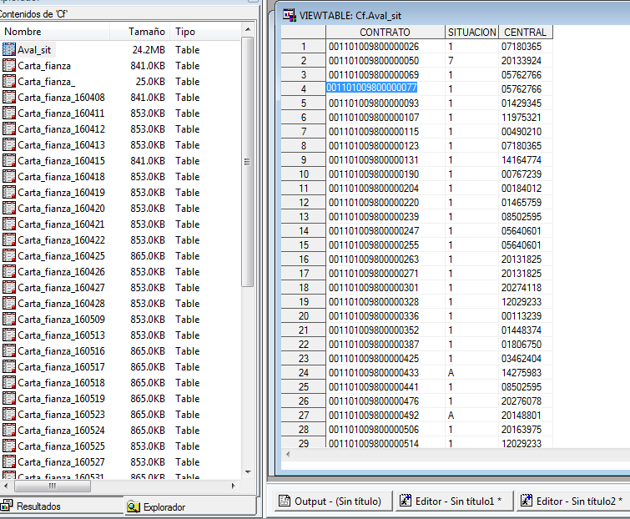
CASO PRÁCTICO

Slide 29
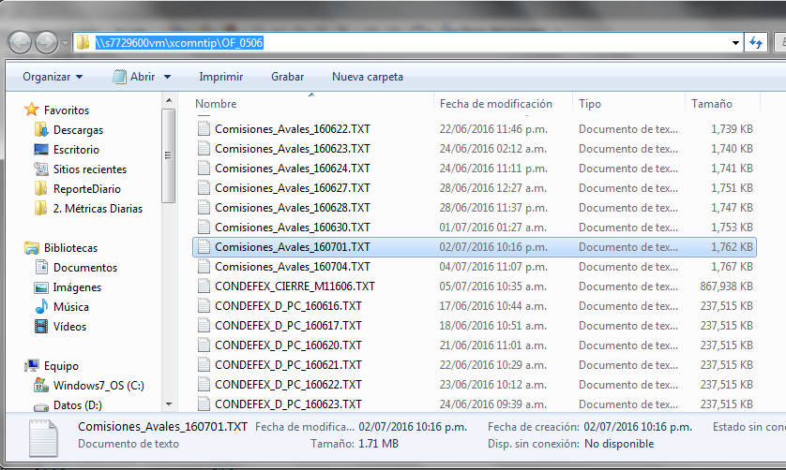
CASO PRÁCTICO

Slide 30
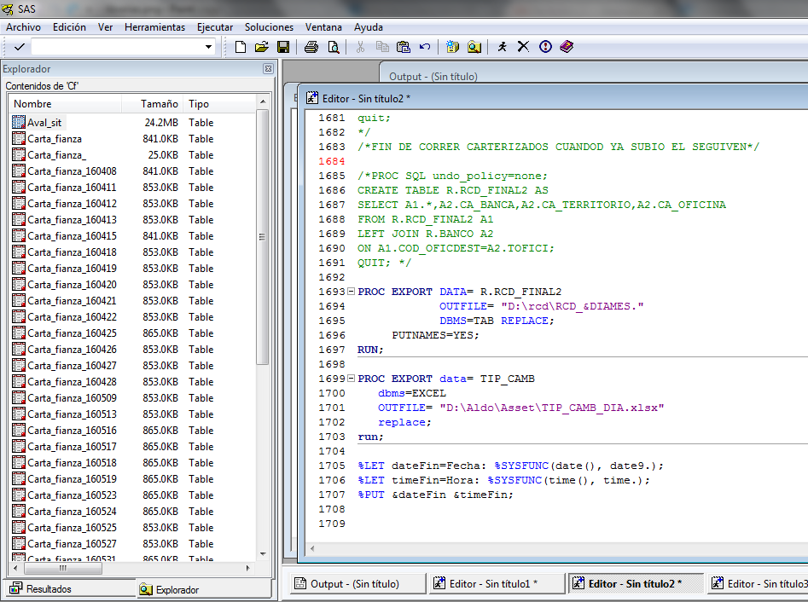
CASO PRÁCTICO

Slide 31
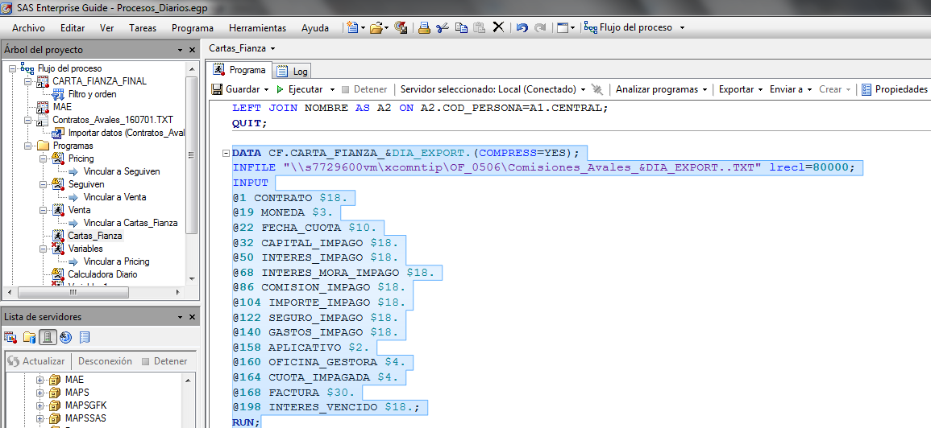
CASO PRÁCTICO

Slide 32
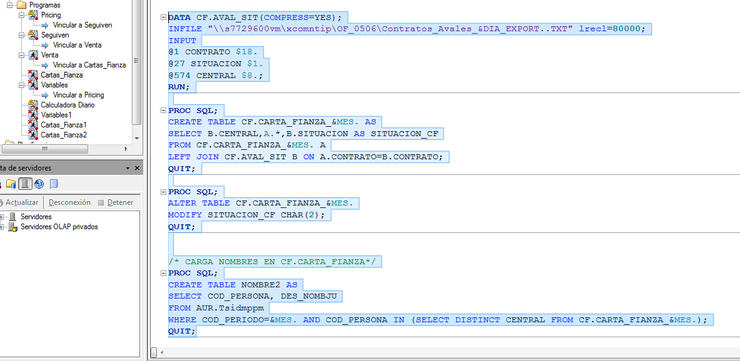
CASO PRÁCTICO

Slide 33
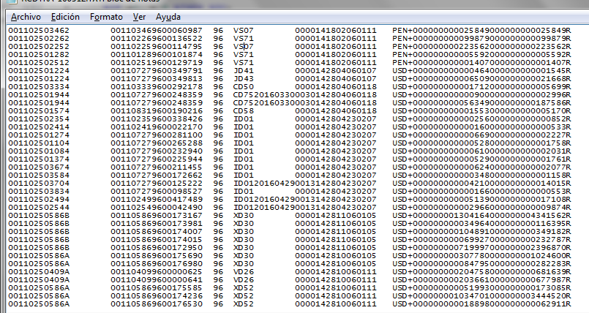
CASO PRÁCTICO

Slide 34
CASO PRÁCTICO

Slide 35
CASO
PRÁCTICO
En esta oportunidad, desarrollamos en el software SAS Deployment Wizard

Slide 36
LIMITACIONES Y/O PROBLEMAS

Slide 37
EN SAS DATA INTEGRATION STUDIO
Accesibilidad al software
Entorno de desarrollo
Lado del usuario

Slide 38
EN SAS DEPLOYMENT WIZARD
Básica
No intuitivo
Lado del programador

Slide 39

CONCLUSIONES

Slide 40
EN SAS DATA INTEGRATION STUDIO
Interfaz amigable
Construcción de almacenes
Procesamiento de datos
Visualización de cubos
Business intelligence

Slide 41
EN SAS DEPLOYMENT WIZARD
Software base
Orientado a la programación
Estadístico

Slide 42
Gracias
¿Alguna pregunta?
Para conocer más sobre el SAS Data Integration Studio o el SAS Deployment Wizard, puedes visitar: Web Oficial SAS

